Slide 1

1 Сентября – День Знаний
Презентацию составила
учитель гимназии № 44
г. Краснодара
Бугаец Наталья Леонидовна

Slide 2




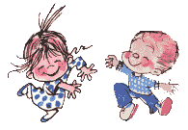
Первый раз –
в первый класс.

Slide 3
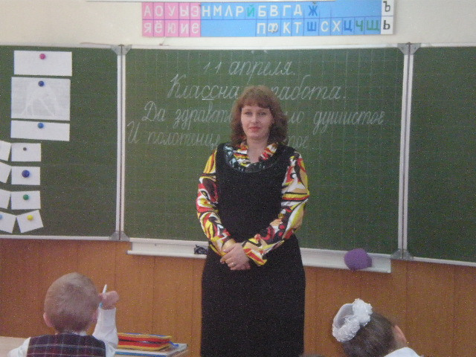
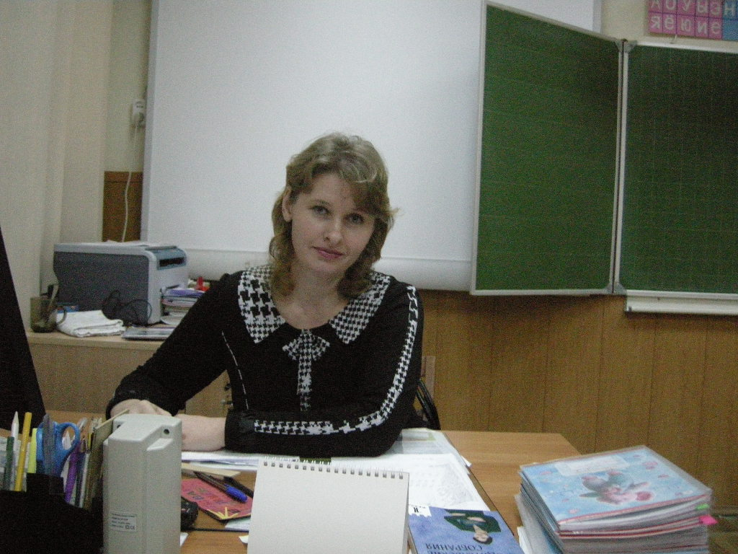

Первая учительница – Наталья Леонидовна
Бугаец

Slide 4

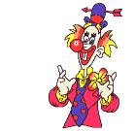
Вот пришел желанный час.
Ты зачислен в первый класс.
А чтобы не было проблем
Запомнить это нужно всем,
Как учиться, как играть,
У доски как отвечать.
Ты, дружок, послушай нас,
Мы даем тебе наказ.

Slide 5
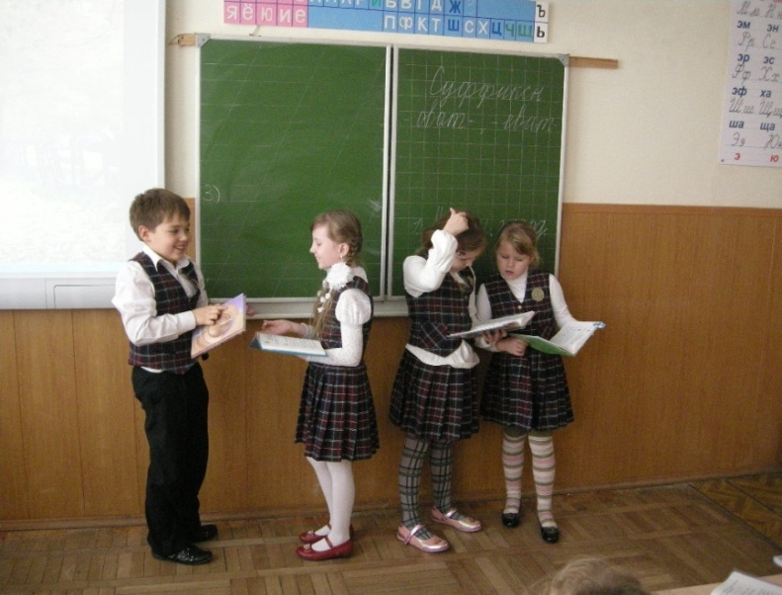
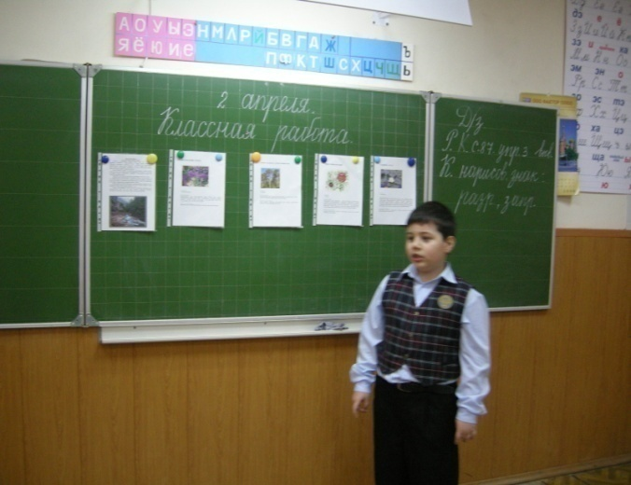
Одевайся аккуратно,
Чтоб смотреть было приятно.

Slide 6
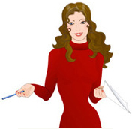
Вставайте дружно каждый раз,
Когда учитель входит в класс.

Slide 7
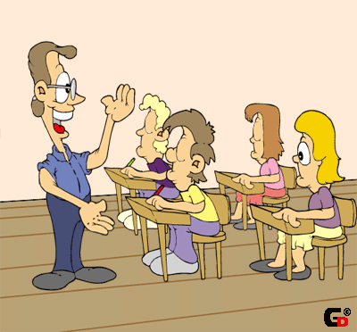
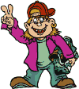
Ответить хочешь – не шуми,
А только руку подними.
Учитель спросит – надо встать,
Когда он сесть позволит – сядь.

Slide 8
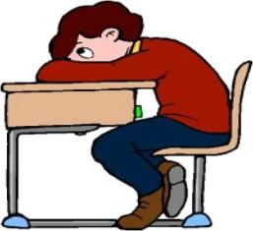
Парта – это не кровать
И на ней нельзя лежать.
Ты сиди за партой стройно
И веди себя достойно.

Slide 9
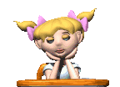
Чтобы стать учеником
Нужно знать вам вот о чем:
На уроках ты сидишь
Тихо-тихо, словно мышь.

Slide 10
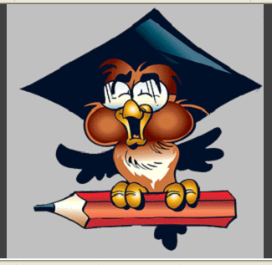
Спинка прямо у тебя.
Это делайте, как я.
Ручки мы вот так кладем
И заданий дальше ждем.

Slide 11
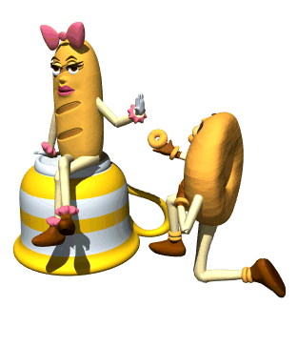
Нельзя на уроке –
Послушай, дружок,
Жвачку жевать
И кусать пирожок.

Slide 12
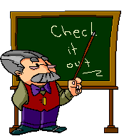
Ежедневно по утрам
Заниматься надо нам.
Мы с доски не сводим глаз,
А учитель учит нас.

Slide 13
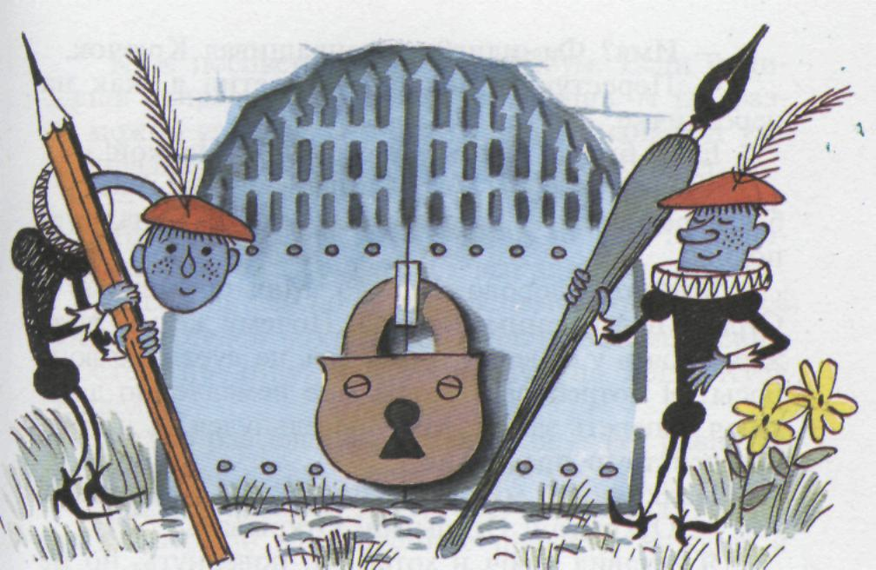

Slide 14
Новый дом несу в руке,
Двери дома на замке,
А живут в доме том,
Книжки, ручки и альбом.

Slide 15

Не куст, а с листочками,
Не рубашка, а сшита,
Не человек, а рассказывает.

Slide 16

В этой узенькой коробке
Ты найдешь карандаши,
Ручки, перья, скрепки, кнопки,
Что угодно для души.

Slide 17

То я в клетку, то в линейку
Написать по мне сумей- ка!
Можешь и нарисовать,
Что такое я?

Slide 18
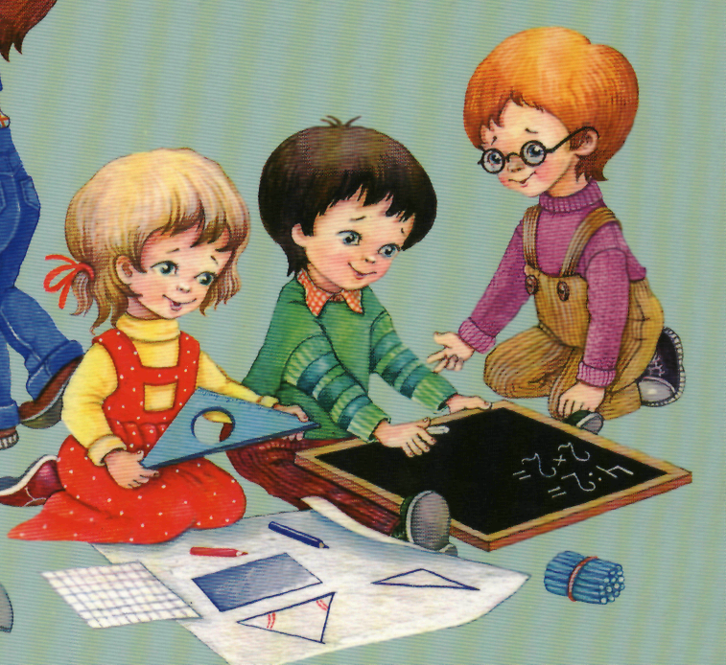
Я люблю прямоту,
Я сама прямая,
Сделать ровную черту
Всем я помогаю.

Slide 19
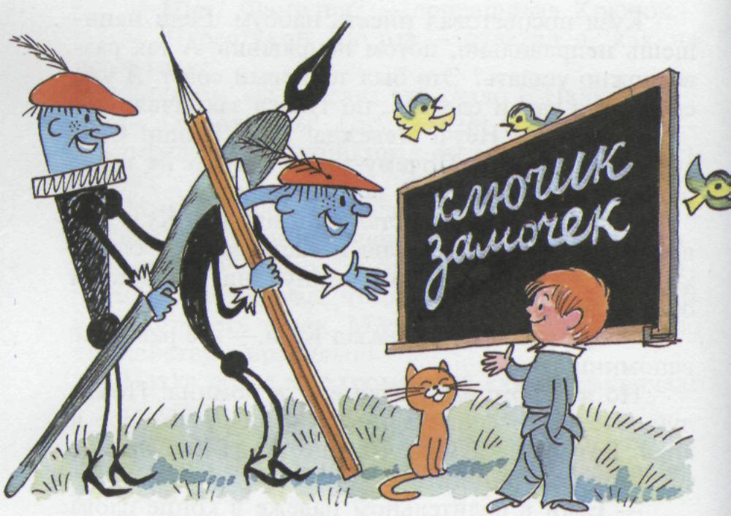
ВОТ ТАК!

Slide 20


Slide 21


